Slide 1
SVG
今天我们来初步了解svg

Slide 2
svg简介
SVG 指可伸缩矢量图形 (Scalable Vector Graphics)
SVG 用来定义用于网络的基于矢量的图形
SVG 使用 XML 格式定义图形
SVG 图像在放大或改变尺寸的情况下其图形质量不会有所损失
SVG 是W3C的标准
SVG 与诸如 DOM和 XSL 之类的W3C标准是一个整体

Slide 3
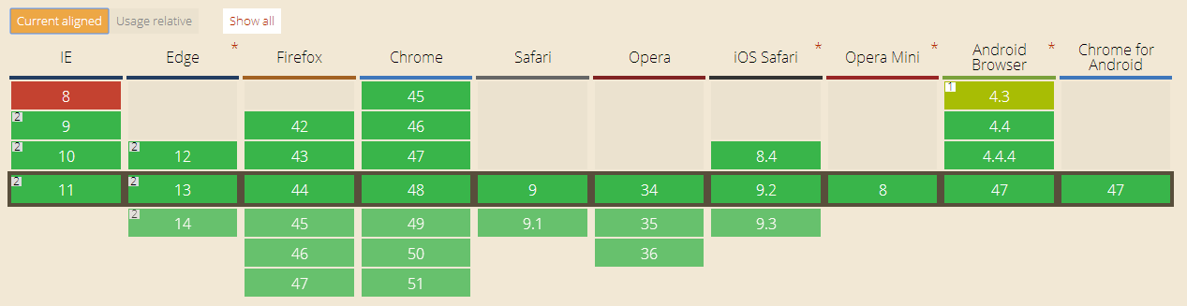
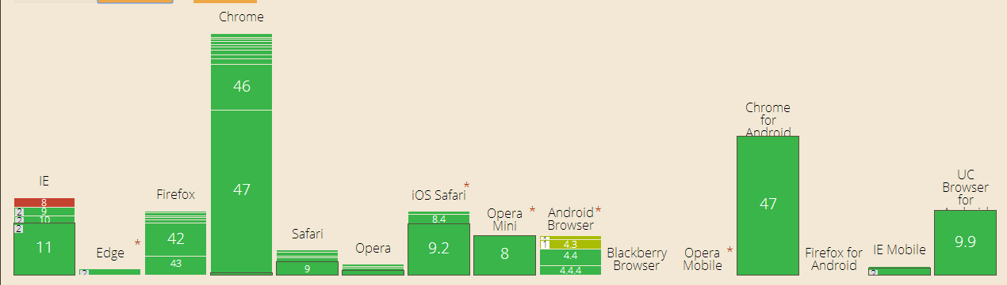
兼容性

Slide 4

使用方式
1、使用img标签
2、使用svg标签
3、使用css背景
4、浏览器直接打开

Slide 5
基本形状元素
<circle>,（圆）
<ellipse>（椭圆）,
<line>（直线）,
<polygon>（多边形）,
<polyline>（折线）,
<rect>（矩形）
*<path>（路径）

Slide 6
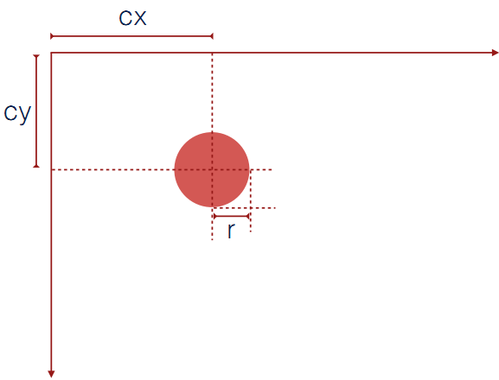
圆circel
cx
cy
r

Slide 7
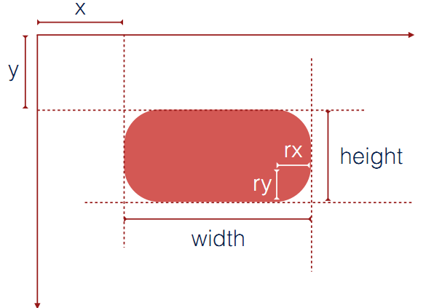
矩形rect
cx
cy
r
width
height

Slide 8

椭圆ellipse
cx
cy
rx
ry

Slide 9
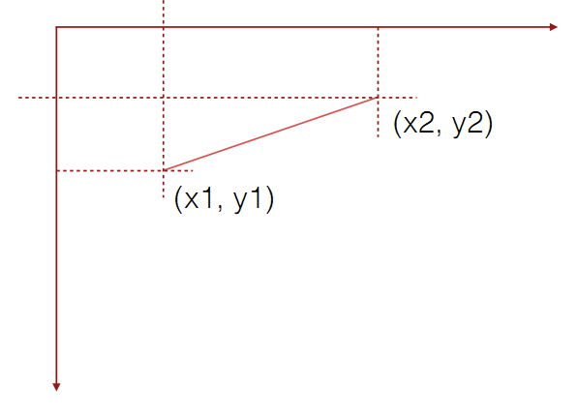
直线line
x1
y1
x2
y2

Slide 10
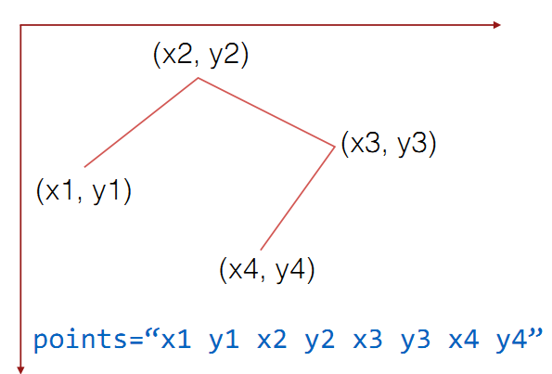
折现polyline
points

Slide 11
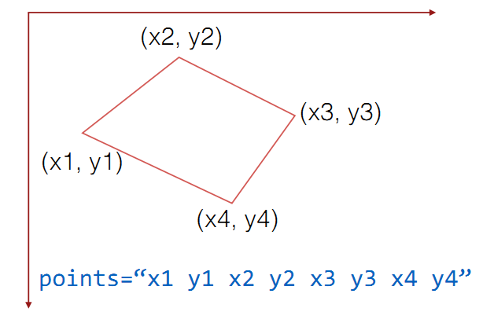
多边形polygon
points

Slide 12
path
直线命令
弧线命令
贝塞尔曲线命令

Slide 13
每个字母的意思：
M = moveto
L = lineto
H = horizontal lineto
V = vertical lineto
C = curveto
S = smooth curveto
Q = quadratic Belzier curve
T = smooth quadratic Belzier curveto
A = elliptical Arc
Z = closepath

Slide 14
直线命令
M (x,y):移动画笔，后面如果有重复参数，会当做是L命令处理
L (X,Y):绘制直线到指定位置
H (x):绘制水平线到指定的 X 位置
V (y):绘制竖直线到指定的 y 位置
m、l、h、v 使用相对定位绘制

Slide 15
弧线命令
A (rx, ry, xr, laf, sf, x, y)  -  绘制弧线 
最复杂的命令 
rx  -  （radius-x）弧线所在椭圆的  x  半轴长 
ry  -  （radius-y）弧线所在椭圆的  y  半轴长 
xr  -  （xAxis-rotation）弧线所在椭圆的长轴角度 
laf  -  （large-arc-flag）是否选择弧长较长的那一段弧 
sf  -  （sweep-flag）是否选择逆时针方向的那一段弧 
x, y  -  弧的终点位置

Slide 16
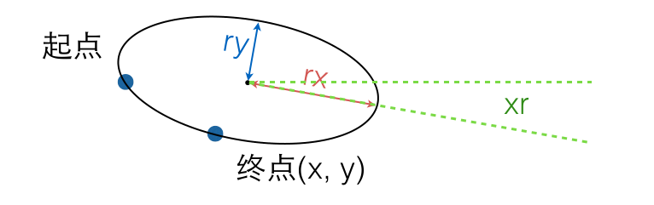
弧线命令

Slide 17
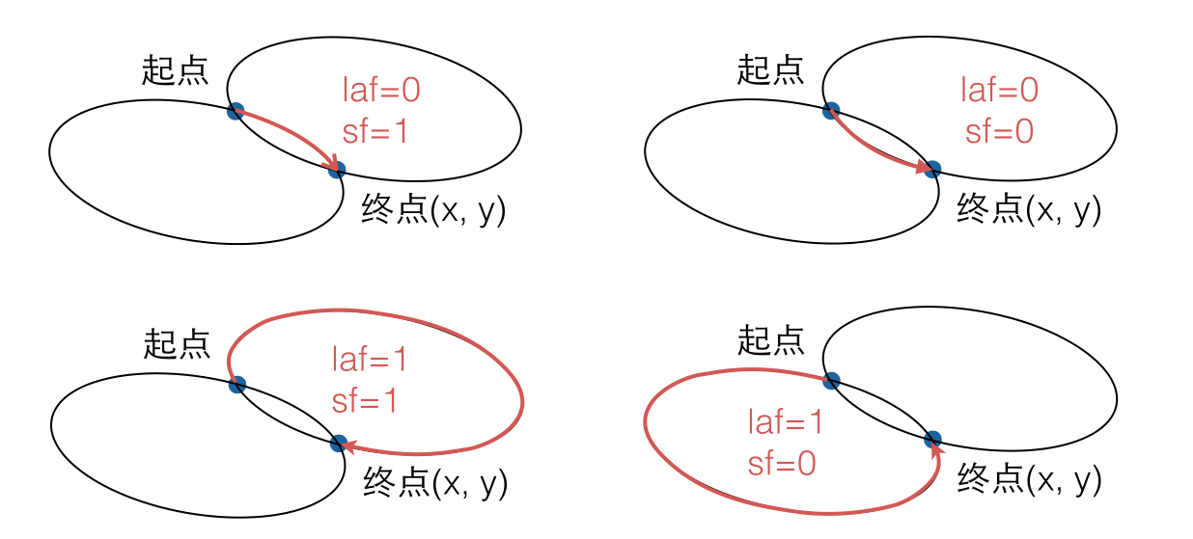
弧线命令

Slide 18
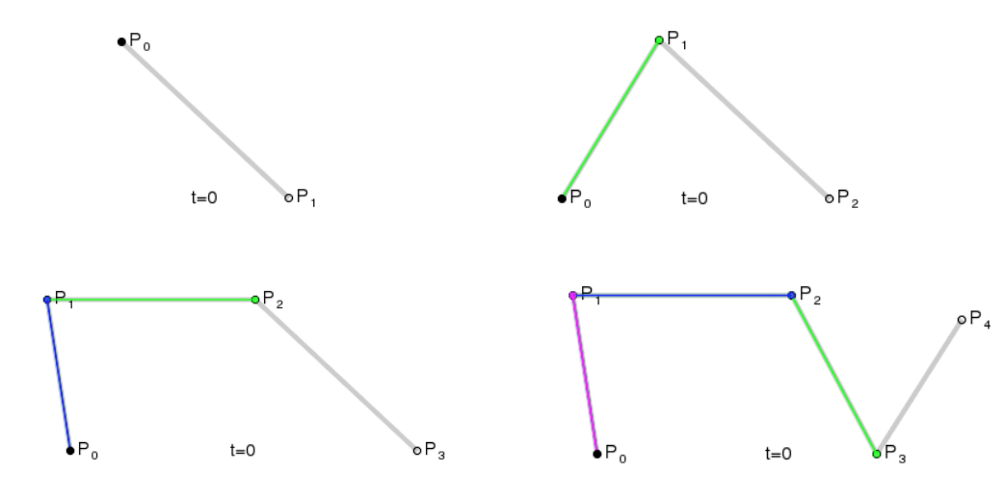
贝塞尔曲线命令

Slide 19
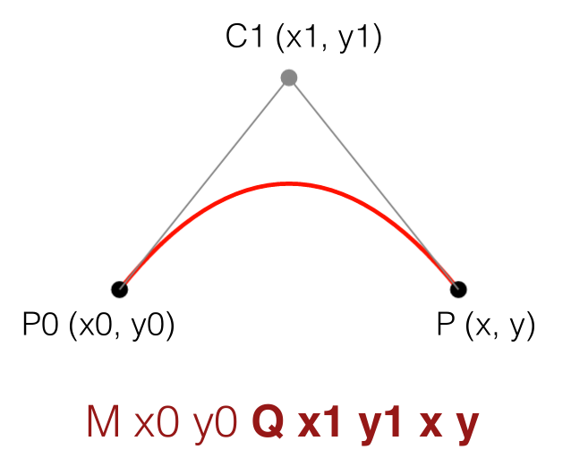
二次贝塞尔曲线命令
Q x1 y1 x y (x1,y1 是控制点的坐标，x,y是结束点的坐标）可由M x0 y0得到起始点
起始点
结束点
控制点
控制线

Slide 20
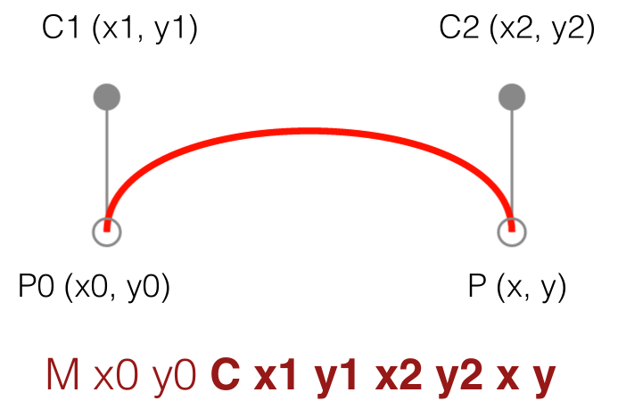
三次贝塞尔曲线
起始点
结束点
控制点
控制线

Slide 21
结束语

